Slide 1
Em Direção a uma Métrica de Qualidade e Manutenibilidade de Código CSS
Victor Carneiro Salvador
Orientador: Prof. Flávio Coutinho

Slide 2



Surgimento da Web;
Padrões fundamentais da W3C;
Tim Berners-Lee
Håkon Wium Lie
Contextualização
Notes:
Tim fundou a WWW com o intuito de compartilhar documentos.
Criou também o HTML, uma linguagem de marcação para construção e organização de documentos.
Hakon, colega de Tim, propôs a criação de uma linguagem de estilo, para dar vida ao HTML. Criaram então o CSS.
Tim criou também o protocolo HTTP para transporte do desses documentos, e para visualização dos mesmos criou o primeiro navegador.
Foi criado então o habitat natural do HTML e CSS, a web.
Várias empresas se interessaram pela WWW e começaram a produzir seus próprios navegadores, cada um interpretando os arquivos de sua forma.
Para padronizar Tim fundou a W3C, órgão regulamentador da especificação HTTP e dos documentos fundamentais de apresentação de documentos: HTML, CSS e JavaScript.

Slide 3
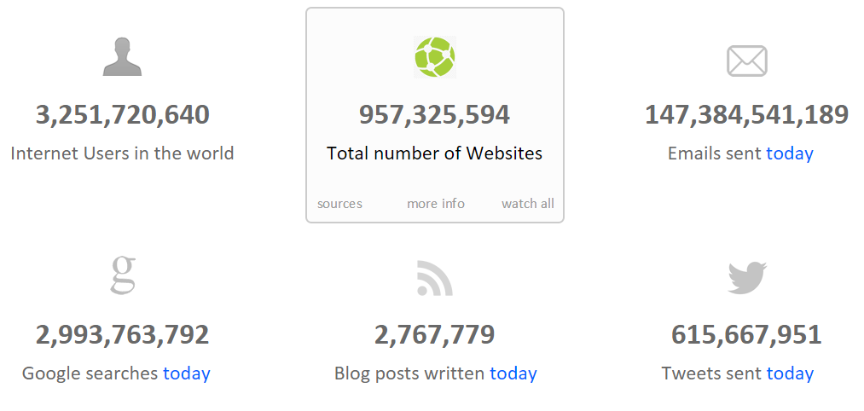
Número de Websites online
Fonte: http://www.internetlivestats.com/ - Acessado em 24/11/2015
Contextualização
Notes:
Podemos supor que existem no mínimo 957,325,594 milhões de folhas de estilo CSS.

Slide 4


Falsa simplicidade do CSS;
Conflito e efeitos colaterais do CSS.
Contextualização
Notes:
O CSS possui sintaxe simples. Mas a simplicidade na codificação não significa que a construção do estilo seja simples.
Como o CSS não possui escopo delimitado, as suas regras podem causar efeitos colaterais inesperados, uma vez que podem ser causar modificações não desejadas em outros lugares na aplicação.
Exemplificar com o .button

Slide 5


Escassez de trabalhos sobre a manutenibilidade de CSS;
Não existe definição do conceito de qualidade de código CSS;
Não existe, também, uma métrica de qualidade para CSS;
McPherson (2014):
As pessoas são descuidadas com seus códigos CSS;
Folhas de estilo bem conservadas podem resolver os problemas mais comuns;
Necessidade da Métrica.
Justificativa
Notes:
Mesbah e Misrshokraie, em seu trabalho (análise automática de regras CSS para suporte na manutenção do estilo) de 2012, identificaram que avaliar o código CSS em função de sua manutenibilidade não foi explorado em nenhum trabalho científico. E não foi encontrado nenhum trabalho publicado com este objetivo, além do esforço da ferramenta proposta por eles.
Para a avaliação de qualidade de um sistema de software é necessário se calcular a qualidade de todos os componentes deste. Portanto é necessário que identifiquemos uma forma de se medir o código CSS, que é um componente de todo software com interface web.

Slide 6


Identificar os aspectos de qualidade do CSS;
Analisar esses aspectos levantados e propor uma medida para a manutenibilidade da folha de estilo;
Avaliar a relevância da métrica proposta a outros indicativos de manutenibilidade de código.
Objetivos
Notes:
Para se determinar uma métrica desde o início, identificamos essas três necessidades.
O que é qualidade CSS.
Analisar os aspectos de qualidade e propor uma métrica.
Calcular a métrica proposta e compará-la com outra forma de identificar a manutenibilidade de um código CSS.

Slide 7
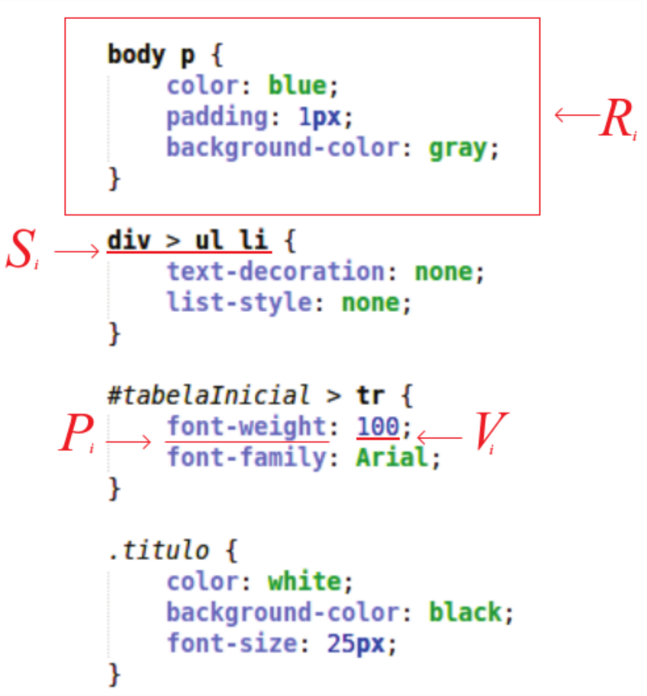

Exemplo de CSS
CSS;
Seletores
Efeito Cascata
Qualidade de Software Clássico
Fonte: Próprio autor
Fundamentação Teórica
Notes:
O CSS não possui controles de fluxo ou condicionais (originalmente, atualmente conta com as @media).
Sua construção é simples Regra -> Seletor -> Propriedade:Valor
As regras são interpretadas e aplicadas somente aos elementos (html, dom) que satisfazem o seletor (matches)
Um elemento pode ser referenciado de formas diferentes, por tanto, duas regras distintas podem se aplicar a ele.
A ordem de precedência dessas regras é o que determina o efeito cascata: importância, localização, especificidade, posição no arquivo
Esta ‘feature’ pode causar sobreposição de valores de uma propriedade do elemento, e as vezes isso pode não ter sido planejado -> os efeitos colaterais
Qualidade de software clássica: iremos considerar somente os conceitos de tamanho do código, legibilidade e complexidade*
*complexidade adaptada ao CSS, já que não tem controle de fluxo, nem condicionantes.

Slide 8
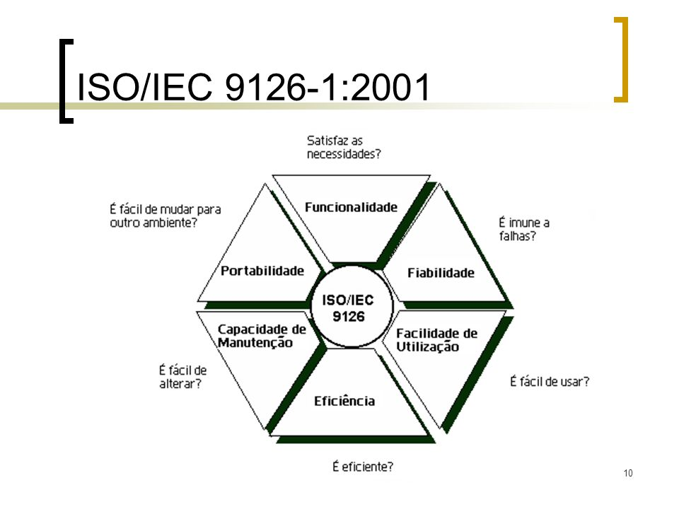

Poucos trabalhos abordam qualidade de código CSS;
Mesbah e Mirshokraie (2012)
Keller e Nussbaumer (2010)
Lie (2005)
Representação gráfica dos atributos de qualidade da ISSO/IEC:9126
Fonte: http://slideplayer.com.br/slide/331281/
Trabalhos relacionados
Notes:
ISSO 9126 – funcionalidade, confiabilidade, usabilidade, eficiência, manutenibilidade, portabilidade. Para este trabalho focamos somente na manutenibilidade do CSS, para identificar uma métrica e comparar este resultado com os dados encontrados no momento de manutenção do código, mais especificamente na situação de correção de bugs.
Encontramos poucos trabalhos que abordam qualidade de código CSS. Mesbah e Keller avaliam qualidade de código de formas diferenciadas. Mesbah propõe a construção de uma ferramenta de analise automática para auxiliar durante a fase de manutenção de código CSS, identificando principalmente porções de código que não são efetivamente renderizadas no documento.
Keller por sua vez propôs uma medida que chamou de Abstractness (ou abstração), argumentando que código CSS deve ser reutilizável. Não chegou a uma conclusão forte, mas discutiu que o código gerado pelos preprocessadores ou ferramentas geradoras de CSS (dreamweaver, etc.) possuem baixo nível de abstração, o que os torna pior (no ponto de vista dele).
Hakon Lie, o fundador do CSS, apresenta em seu trabalho de pós doutorado o CSS em sua versão mais nova, apontando também os possíveis ‘pitfalls’ encontrados durante a construção de uma folha de estilo em CSS.

Slide 9

Identificação dos aspectos de qualidade:
Questionário Exploratório: 27 respondentes
Proposta da Métrica:
Análise do questionário
Identificação dos critérios de avaliação
Construção da ferramenta de cálculo automático.
Experimento para avaliação da métrica.
Metodologia
Notes:
Para identificação dos aspectos de qualidade do CSS utilizamos um questionário exploratório, com o intuito de adquirir dados para balizar as hipóteses levantadas durante os estudos do CSS.
Montar este questionário foi um desafio subestimado durante a montagem do cronograma inicial e tomou mais tempo que o planejado.
O questionário teve um total de 27 respondentes, esse número de respostas foi a quem do esperado, talvez pela veiculação do questionário não ter sido feita nos canais apropriados. Em grande parte por eu não participar de grupos de discussão sobre CSS e por ser em português e os grupos de discussão que encontrei serem todos estrangeiros.
O Questionário foi veiculado no facebook, google plus e via email para colegas e ex colegas de trabalho.
O questionário foi dividido em 3 partes

Slide 10

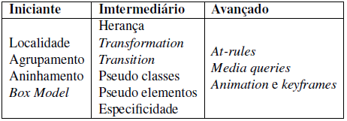

Identificação do perfil dos respondentes:
Iniciante
Intermediário
Avançado
Classificação das características CSS e nível de proficiência
Fonte: Próprio autor
Construção do Questionário
Notes:
A primeira parte do questionário contava com uma questão para identificar o perfil dos respondentes, em função da proficiência no CSS.
A questão era de escolhas múltiplas, contendo aspectos do CSS que forma classificados da seguinte forma (ler quadro)
Cada questão possuía uma pontuação e o nível de proficiência era medido pela pontuação de cada resposta.
Isso não excluía a possibilidade de conhecer alguns aspectos avançados sem conhecer alguns intermediários e o respondente continuar sendo considerado avançado.

Slide 11
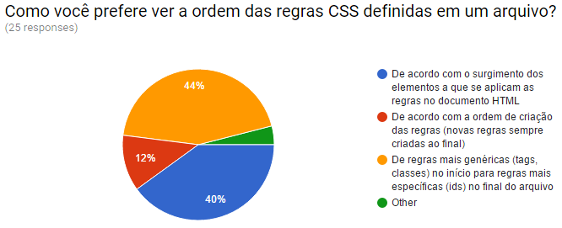
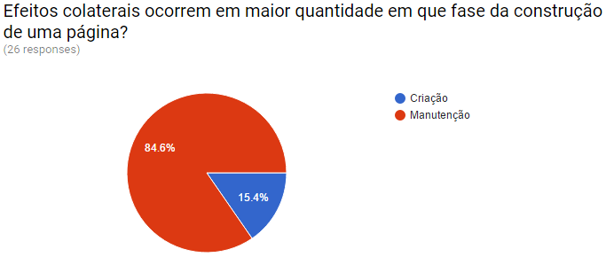

Identificação dos aspectos de qualidade
Resultados de duas das questões exploratórias
Construção do Questionário
Notes:
A segunda parte consistia de uma série de questões exploratórias, algumas de múltipla escolha e outra discursivas.
Essas questões foram elaboradas com o intuito de tentar identificar aspectos não previstos pelo autor durante a elaboração do questionário.
Os resultados aqui foram bem comportados e não tiveram nenhuma surpresa. Os aspectos de qualidade mais relevantes remetiam à organização da estrutura do documento e do código CSS. O que nos levou a crer que a maior dificuldade durante a manutenção de um código CSS tinha a ver com legibilidade e que a detecção de efeitos colaterais estavam fortemente ligados a isto.
(Outra muito citada era muito subjetiva para podermos calcular automaticamente, como nome de classes que fizessem sentido)

Slide 12
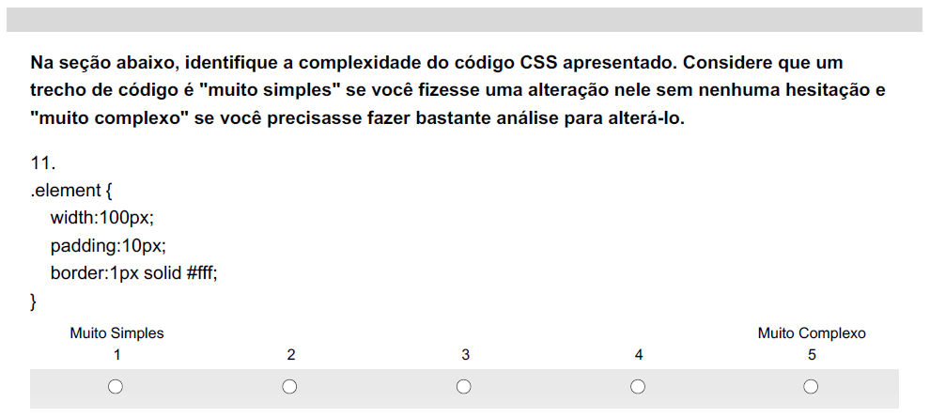
Questões de escala
Exemplo de questão de escala
Fonte: Próprio autor
Construção do Questionário
Notes:
Essa seção foi construída com questões que exigiam que o respondente identificasse a dificuldade de se dar manutenção em um trecho de código CSS.
Foram elaborados 16 trechos de código, construídos a partir da experiência profissional do autor com problema recorrentes e utilizando alguns problemas identificados em outros trabalhos durante a pesquisa.

Slide 13
Identificação dos aspectos de qualidade:
Questionário Exploratório: 27 respondentes
Proposta da Métrica:
Análise do questionário
Identificação dos critérios de avaliação
Construção da ferramenta de cálculo automático.
Experimento para avaliação da métrica.
Metodologia
Notes:
A partir das saídas do questionário construímos os critérios de avaliação da métrica, bem como os pesos de cada um dos critérios e como eles seriam calculados. Para construirmos então uma ferramenta automática de calculo dos arquivos CSS.

Slide 14

Tabela com peso de cada critério avaliado
Critério | Peso
Seletores raros: {[^=], [$=], ~, +,>} | 3
Agrupamentos | 2,8
Aninhamento | 2,8
Propriedade simplificada | 3,2
Pseudo elementos | 2,8
Seletor com mais de 35 caracteres | 3
At-rules | 2,8
Media queries | 3,8
Prefixos: {-webkit, -ms, etc.} | 4,2
Clausula :not | 3,8
Complexidade do seletor | 4,8
Seletor de localidade: {nth-last-child, first-child, etc.} | 2,6
Identificação dos Critérios de
Avaliação
Fonte: Próprio autor
Criação da Métrica
Notes:
Dar maior importância possível
A partir das 16 questões de escala, consolidamos 12 critérios de avaliação do código CSS para composição da métrica.
Esse foi o passo mais importante do trabalhos. Esses 12 critérios definem como nossa métrica é calculada e quais os aspectos do CSS contribuem para o peso da métrica.
A partir desses critérios calculamos os pesos de cada critério de acordo com as questões que os representavam

Slide 15
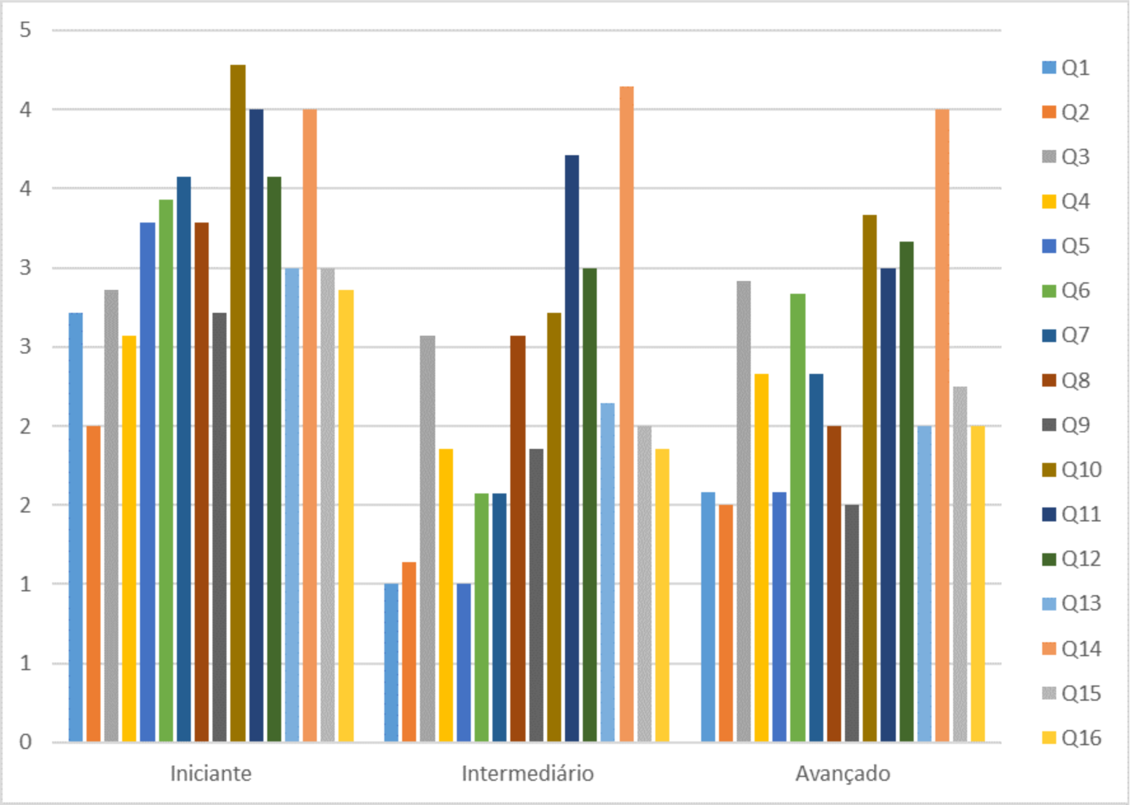
Média de dificuldade por nível de proficiência em cada uma das questões de escala.
Cálculo dos Pesos
Fonte: Próprio autor
Criação da Métrica
Notes:
O cálculo dos pesos foi feito a partir de uma média dos resultados das questões que os representavam, ponderado pelo nível de proficiência dos respondentes.
Essa média ponderada foi escolhida como forma de balancear a dificuldade e não deixa-la tendenciosa aos valores mais altos, que podem ser encontrados por falta de experiência dos respondentes.

Slide 16
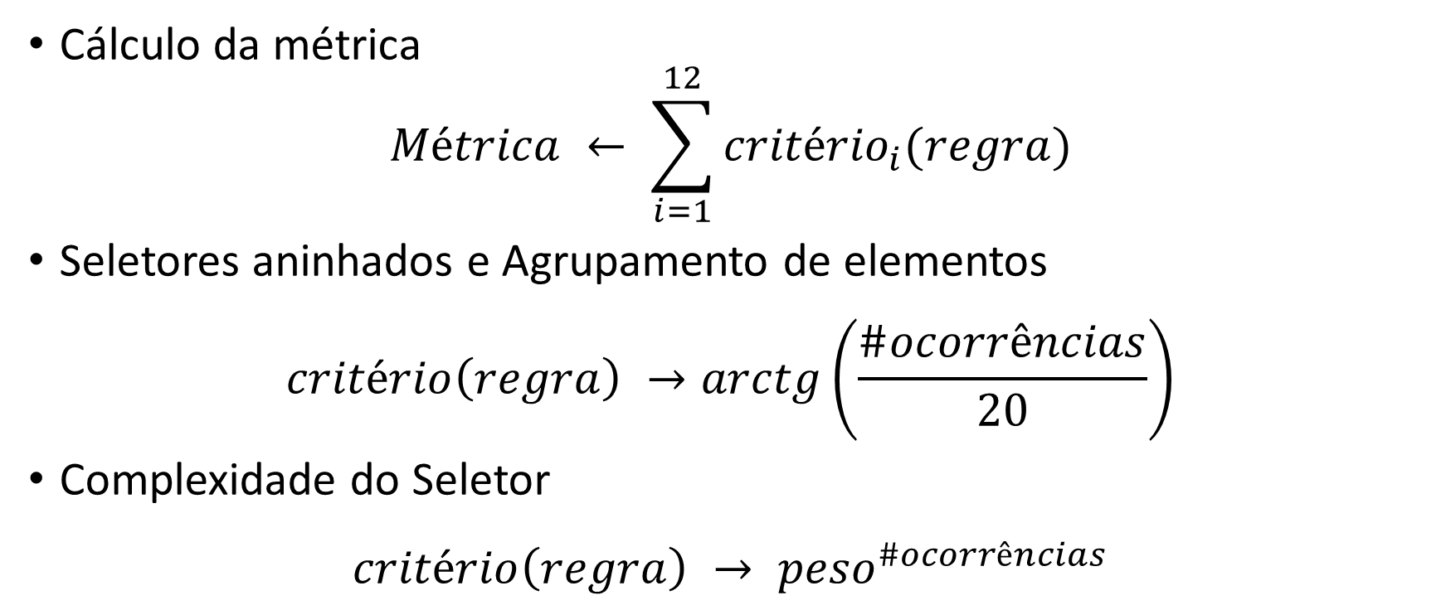
Cálculo da métrica
$$Métrica ← \sum_{i=1}^{12}{{critério}_{i}(regra)}$$
Seletores aninhados e Agrupamento de elementos
$$critério\left(regra\right) →arctg\left(\frac{\#ocorrências}{20}\right)$$
Complexidade do Seletor
$$critério\left(regra\right) → {peso}^{\#ocorrências}$$
Criação da Métrica
Notes:
Com os pesos definidos, tivemos de propor uma forma de cálculo da colaboração de cada critério para a métrica.
Foi considerado então que cada critério avaliaria as regras dos arquivos CSS, e cada uma seria responsável por identificar a frequência daquele critério dentro da regra.
A métrica seria então a composição do valor de cada critério para cada regra dentro do arquivo.
Alguns critérios foram considerados cálculos especiais:
Aninhamento e agrupamento -> consideramos que a dificuldade teria um nível de saturação, portanto utilizamos a forma da função arctan para determinar essa saturação no nível identificado (20).
O comprimento de seletores tb teve uma forma especial de calculo, somente eram contados quantos seletores possuíam mais de 35 caracteres.
A complexidade foi considerada “como exponencial”/”com crescimento exponencial” uma vez q quanto mais complexo o seletor pior a legibilidade e mais difícil de identificar possíveis efeitos colaterais ele se torna.

Slide 17
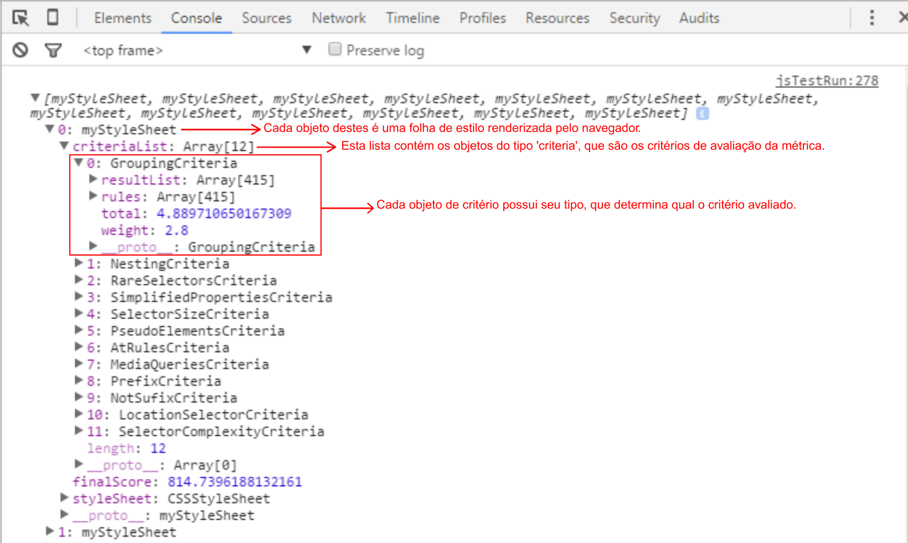

Construído em JavaScript
Execução diretamente no
navegador
Independente do sistema
Fonte: Próprio autor
Cálculo Automático da Métrica
Notes:
Depois dos pesos definidos e a forma de cálculo de cada métrica, construímos um script para calcular a métrica dos documentos CSS encontrados em uma página.
Construído em JavaScript.
A execução era feita diretamente no navegador, o script analisa então o DOM e calcula a métrica dos arquivos CSS aplicados àquela página.
Isso tornou o teste independente da aplicação, podendo ser aplicado em qualquer página web.
(Explicar imagem)

Slide 18
Identificação dos aspectos de qualidade:
Questionário Exploratório: 27 respondentes
Proposta da Métrica:
Análise do questionário
Identificação dos critérios de avaliação
Construção da ferramenta de cálculo automático.
Experimento para avaliação da métrica.
Metodologia
Notes:
Utilizando a ferramenta de calculo automático compara os resultados da métrica proposta com outra forma de identificação de manutenibilidade do código. A forma escolhida foi a medida de número de defeitos gerados por um código. Por tanto foi necessário que escolhêssemos projetos de software que utilizassem CSS e que fosse possível coletar as informações dos defeitos gerados.

Slide 19
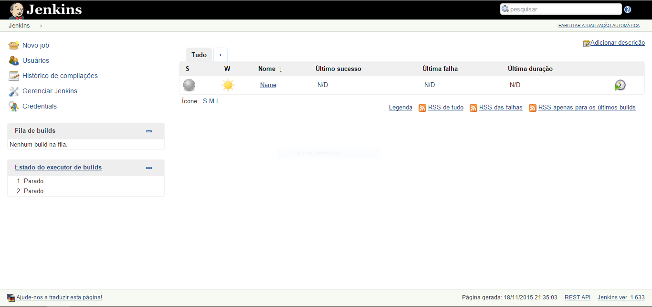


Objeto de Estudo:
Jenkins
Uso de CSS
JIRA
Disponibilidade das versões
Resultados
Notes:
O único projeto encontrado que atendia aos requisitos foi o Jenkins.
Que utiliza CSS para codificação do estilo principal, possui um repositório dos defeitos encontrados durante a construção da aplicação e tinha disponibilidade de várias versões com suas datas de lançamento.

Slide 20
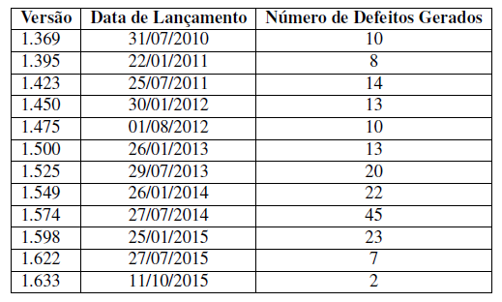
Dados coletados para validação da métrica
Metodologia de Avaliação
Análise temporal
Evolução do número de defeitos
Dados para Teste
2 versões por ano
Query para encontrar os defeitos no JIRA
Fonte: Próprio autor
Resultados
Notes:
Como não poderíamos fazer comparação entre aplicações diferentes optamos por fazer uma análise temporal da evolução da métrica e do número de defeitos gerados por cada versão.
Selecionamos uma janela de 6 meses para os testes de cada versão. Selecionando 2 por ano, pudemos identificar através do JIRA os defeitos gerados a partir da implantação de cada versão testada. Como pode ser visto na tabela
Na query do JIRA limitamos as issues pelo tipo (bug), pela tag CSS e que contivessem o texto CSS em sua descrição. Limitando pela data de lançamento de uma versão até a seguinte.
Isso nos permitiu verificar a evolução dos defeitos ao longo do tempo.

Slide 21
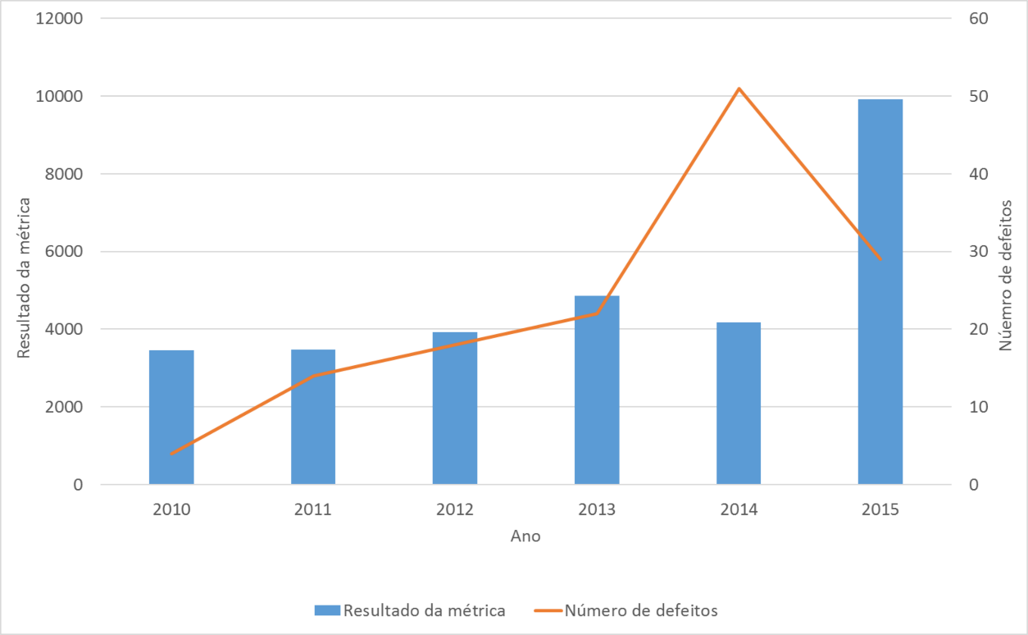
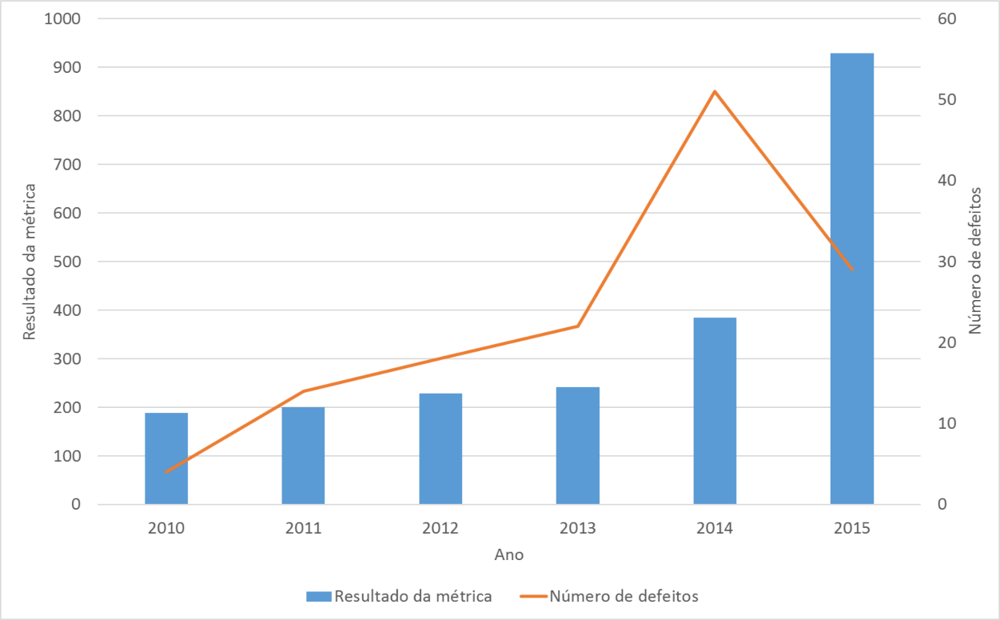
Comportamento da Métrica
Resultado da métrica do style.css em relação ao número de defeitos
criados
Resultado total da métrica em relação ao número de defeitos criados
Fonte: Próprio autor
Resultados
Notes:
Após os testes consolidamos os resultados da métrica ano a ano. Tirando a média das versões de cada ano, com o intuito de determinar uma métrica anual.
Primeiro gráfico total
Podemos notar neste gráfico o comportamento da métrica ao longo do tempo, a evolução dos defeitos acompanhou a métrica, o pico representa a mudança no design do layout.
Percebemos que podíamos isolar um arquivo CSS, que consideramos como o arquivo principal de codificação, devido a utilização de uma biblioteca CSS no projeto (YUI).
Fizemos então uma análise do resultado somente do arquivo principal de codificação, o style.css
Segundo gráfico somente style.css
Podemos notar neste caso um comportamento mais coerente com a evolução de um código ao longo do tempo, a métrica aumentando gradativamente ao longo do tempo. O pico de defeitos está relacionado a um crescimento mais acentuado, diferente do primeiro que possui um decréscimo na métrica.
Podemos notar tb que o style.css possui relação com a evolução da métrica geral.
Seria interessante observar o comportamento da métrica e dos defeitos em uma próxima iteração, para podermos identificar qual o impacto desse aumento desproporcional em relação aos outros períodos, irá causar no número de defeitos.

Slide 22
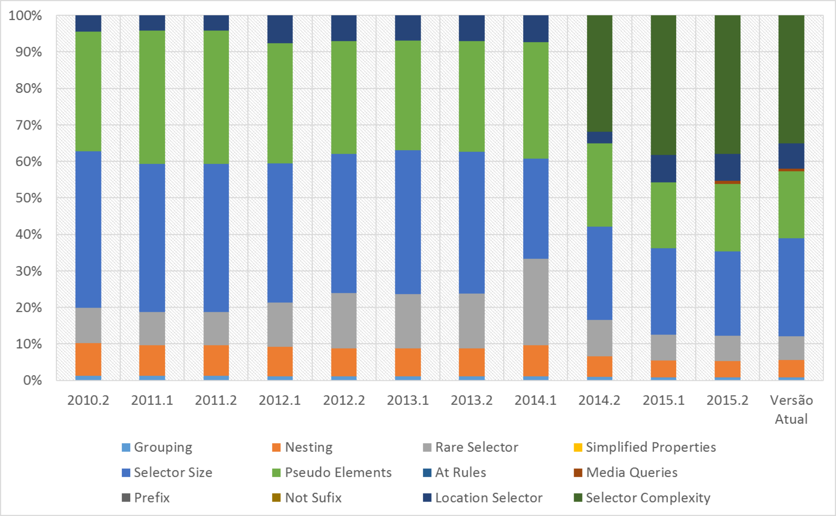
Composição do valor da métrica por cada critério
Apreciação da Métrica
Fonte: Próprio autor
Resultados
Notes:
Podemos identificar aqui a composição da métrica por cada critério.
Podemos ver que com o passar do tempo mais critérios foram compondo a métrica, o que identifica um aumento na complexidade do código.
O palpite é que isto foi causado devido o aumento do código sem preocupação com sua manutenção, evoluções corretivas, adição de novas regras, novas necessidades de layout, etc.
Como podemos ver, a mudança de layout em 2014 vem acompanhada de um crescimento expressivo no critério de complexidade do seletor, sendo o critério mais ‘pesado’ pode explicar o aumento expressivo no valor da métrica. Podemos notar tb em 2015 o surgimento de uma parcela visível da Media Query, que está acompanhada da necessidade atual de responsive design.
Esse resultado mostra a dinâmica do desenvolvimento de um código CSS, que aumenta sua complexidade ao longo do tempo assim como o valor de sua métrica, o que pode complicar se não houver um gerenciamento.

Slide 23

Codificação de CSS deve ser tratada de forma mais profissional
É necessário uma métrica para o auxílio no desenvolvimento
Contribuições:
Avanço na definição de uma métrica de qualidade para CSS;
Arcabouço de testes de qualidade do CSS;
Conclusão
Notes:
Código CSS deve ser tratado de maneira profissional, por ser largamente utilizado e estar tão presenta no ambiente web, que hospeda alguns dos serviços mais lucrativos na área de computação.
Esse ‘respeito’ deve ser guiado, com alguma técnica de auxilio no desenvolvimento, uma métrica de manutenibilidade pode ser uma forma de manter uma medição e controle do código CSS de um aplicação web.
Este trabalho representa um avanço na definição de qualidade de código CSS, principalmente no que se diz respeito à métricas e manutenibilidade do código. Este trabalho não é suficiente, mas é necessário para chegar à uma definição definitiva de qualidade de código CSS.
É também uma contribuição um arcabouço para teste da qualidade de CSS, utilizando novas tecnologias e interpretação independente da aplicação e da localização física do arquivo CSS. O script criado é capaz de avaliar os códigos CSS aplicados a página em utilização, considerando somente arquivos que estão sendo renderizados.

Slide 24

Acompanhar evolução da métrica durante todo o processo de desenvolvimento do software
Avaliação da métrica para codificação em pré-processadores(Sass, Less.js, Stylus, etc.)
Identificação de novos critérios de avaliação
Trabalhos Futuros
Notes:
Trabalho futuro mais importante: acompanhamento do processo produtivo.

Slide 25

KELLER, M.; NUSSBAUMER, M. Css code quality: A metric for abstractness or why humans beat machines in css coding. In: Quality of Information and Communications Technology (QUATIC), 2010 Seventh International Conference on the. [S.l.]: IEEE, 2010. p. 116–121. ISBN 978-1-4244-8539-0.
LIE, H. W. Cascading Style Sheets. Tese (Doutorado)—University of Oslo, mar. 2005.
MCPHERSON, A. Quick Left Reports on Internet Performance. 2014. Disponível em: <http://reports.quickleft.com/css>. Acesso em: 21 de agosto de 2015.
MESBAH, A.; MIRSHOKRAIE, S. Automated analysis of css rules to support style maintenance. In: Proceedings of the 34th International Conference on Software Engineering. Piscataway, NJ, USA: IEEE Press, 2012. (ICSE ’12), p. 408–418. ISBN 978-1-4673-1067-3.
Bibliografia

